Slide 1


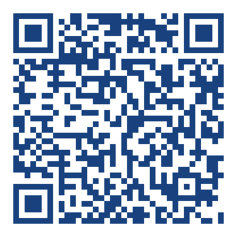
Gefinancierd door
Het Healthy Society Programma
Het Healthy Society programma staat voor een integrale benadering waarbij we nauw samenwerken met kennisinstellingen en maatschappelijke partners in Zuid-Holland met de volgende uitgangspunten:
  Integrale benadering van gezondheid
  Inter- en transdisciplinaire samenwerking
  Persoonsgerichte, duurzame oplossingen waarbij de burger centraal staat
  Speciale aandacht voor kwetsbare groepen en gezondheidsverschillen
Een inter- en transdisciplinair programma
ter bevordering van een gezonde samenleving
Missie en Visie
Een veerkrachtige samenleving waarin alle inwoners mentaal, fysiek en sociaal zo gezond mogelijk zijn: dat is ons ideaal.
Het Healthy Society Programma verbindt wetenschap en maatschappij om gezamenlijk bij te dragen aan dit doel.
Wil je meer weten en/of bijdragen?
Scan de QR-code om in contact te komen.

